Slide 1
Gotthardský úpatní tunel

Slide 2
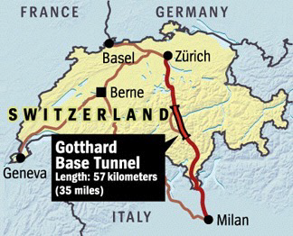

Slide 3
Historie
1871-1882: Gotthardský železniční tunel; 15 km
1947, Carl Eduard Gruner: první vize Gotthardského úpatního tunelu
1963, Švýcarsko: výbor pro “Železniční tunel přes Alpy”
1996: přípravné práce Gotthardského úpatního tunelu
1999-2010: hloubení Gotthardského úpatního tunelu
plánované uvedení do provozu: 1. červen 2016

Slide 4
Výstavba tunelu (1/2)
zahájení stavebních prací na více místech současně
speciální razící stroje
  25-30 m/den (max. 40 m/den)
  délka 400 m, průměr 10 m
  hmotnost: 3 000 t
kombinace metod hloubení tunelu
  razení 80 % hornin (žula, rula)
  odstřelování 20 % hornin (písek, voda)

Slide 5
Výstavba tunelu (2/2)
vytěžená hornina použita s betonem
do stavební směsi na vyzdívku tunelu
vytěženo 31 milionů tun horniny
15. říjen 2010, 14.17 h: poslední průraz
  30 km od severního a 27 km od jižního portálu
  horizontální odchylka 8 cm, vertikální 1 cm
zapojeno 2 000 dělníků

Slide 6
Koncepce tunelu (1/2)
dva jednokolejné tunelové tubusy bez dalšího servisního tunelu
propojení pomocí příčných galerií (každých 325 m)
2 mezilehlé stanice (Sedrun - severní; Faido - jižní) dělí tunel na 3 stejně dlouhé úseky
  přechod vlaků z jednoho tubusu do druhého
  záchranné bezdýmové únikové terminály - únikové cesty a evakuační místa
zamezení možnosti čelní srážky
nejbezpečnější železniční tunel na světě

Slide 7
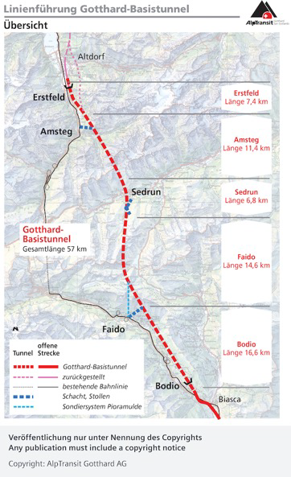
Koncepce tunelu (2/2)
5 stavebních úseků:
úsek Erstfeld - délka 7,4 km
úsek Amsteg - délka 11,4 km
úsek Sedrun - délka 6,8 km
úsek Faido - délka 14,6 km
úsek Bodio - délka 16,6 km

Slide 8
Technické informace (1/2)
zkrácení cestovní doby mezi Milánem
a Curychem o více než hodinu
(z 4 hod na 2 h 50 min)
max. rychlost: osobní vlaky 250 km/h; nákladní vlaky 160 km/h
propustnost: 260 souprav denně
přirozená teplota v tunelu: 46°C (uměle snižována na 28°C)
průměr tunelových tubusů: 9 m
vzdálenost tunelových tubusů: 40 m

Slide 9
Technické informace (2/2)
severní portál Erstfeld: 460 m n. m.
jižní portál Bodio: 312 m n. m.
nejvyšší bod kolejí v tunelu: 549 m n. m.
trakční soustava 15 kV 16,7 Hz
ETCS 2
nejhlubší místo tunelu: 2 300 m pod vrcholem hory
nejdelší tunel na světě: 57 km
náklady: 10,3 bilionu dolarů

Slide 10
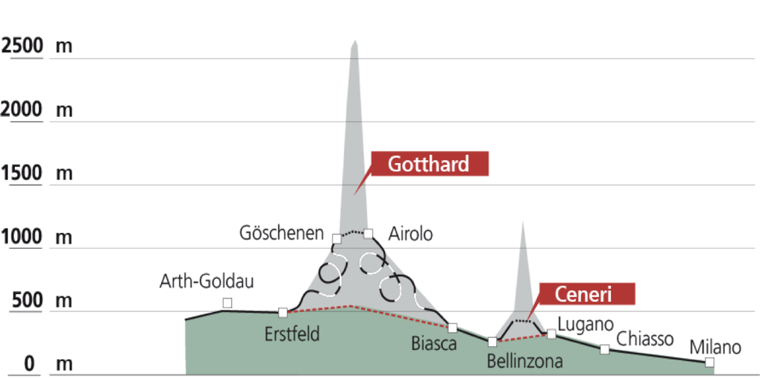

Slide 11
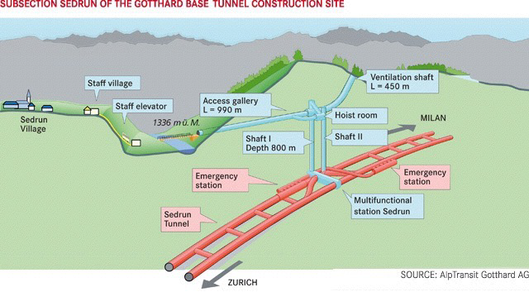

Slide 12
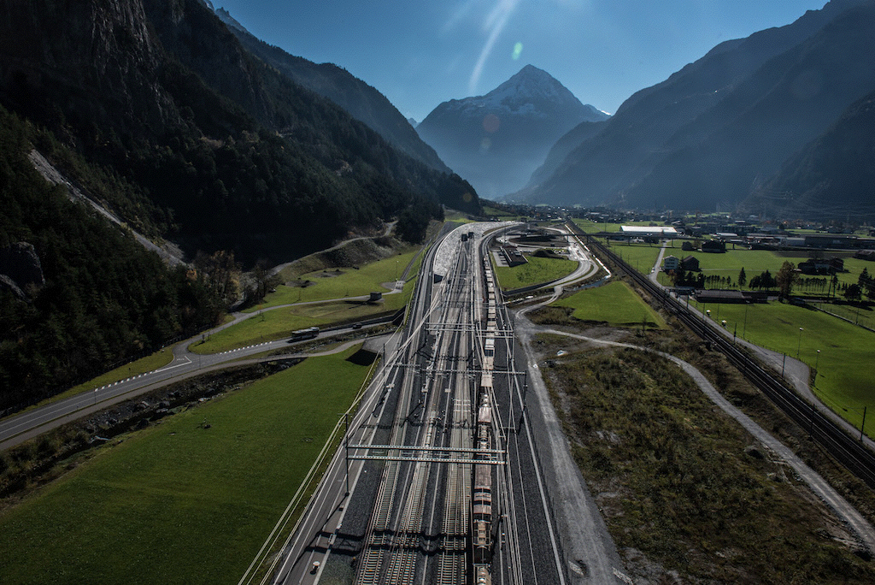

Slide 13
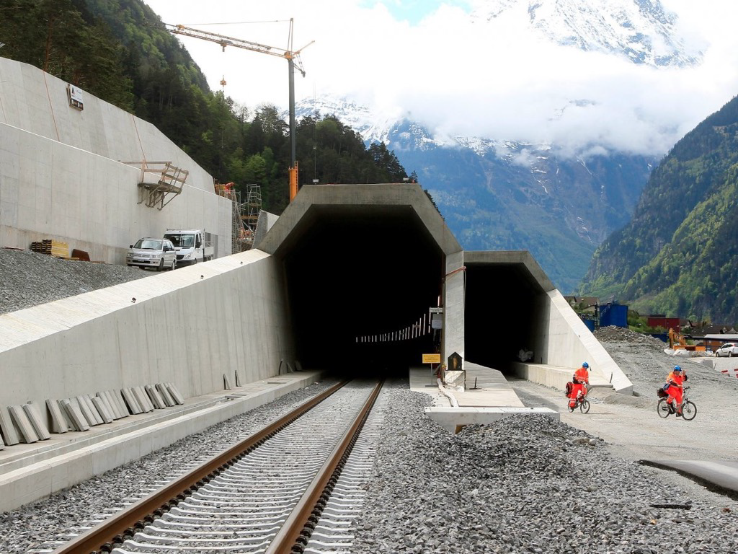

Slide 14
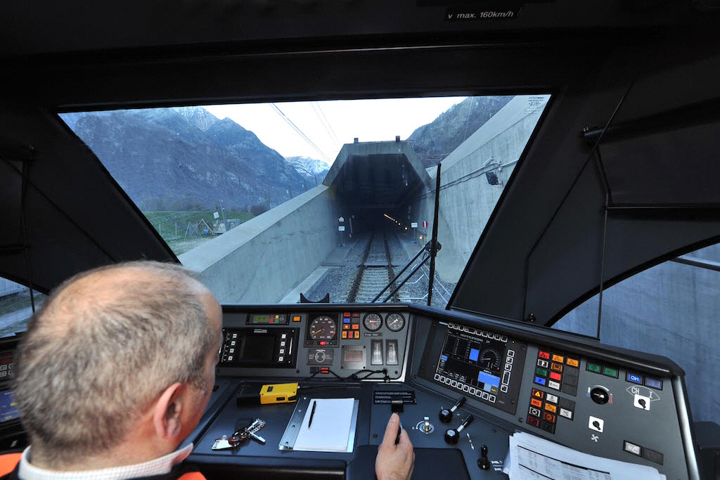

Slide 15
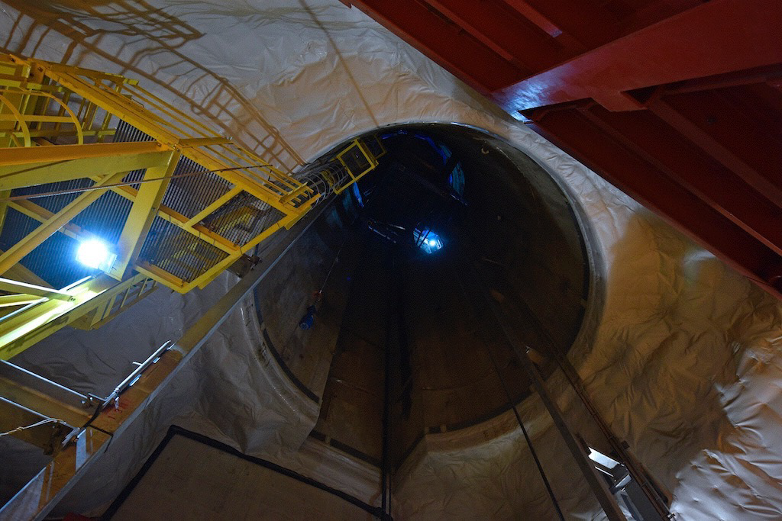

Slide 16
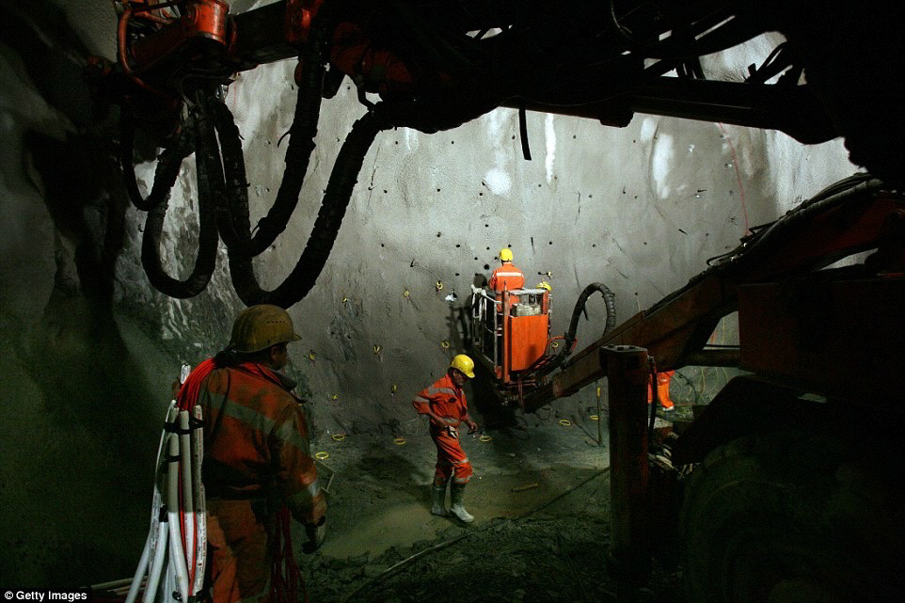

Slide 17
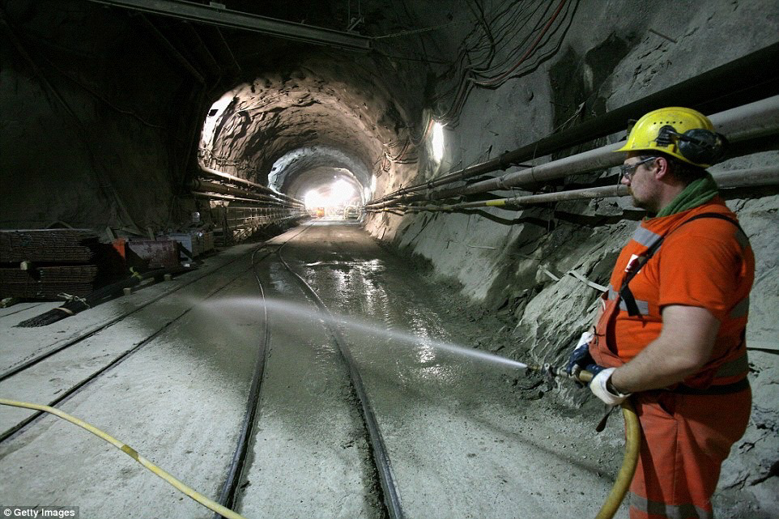

Slide 18
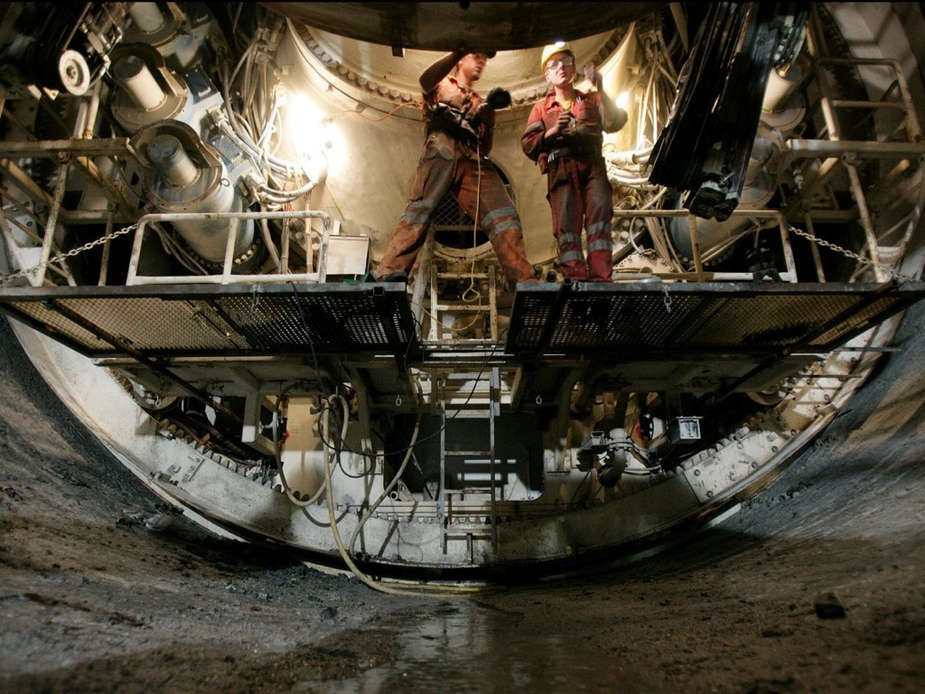

Slide 19
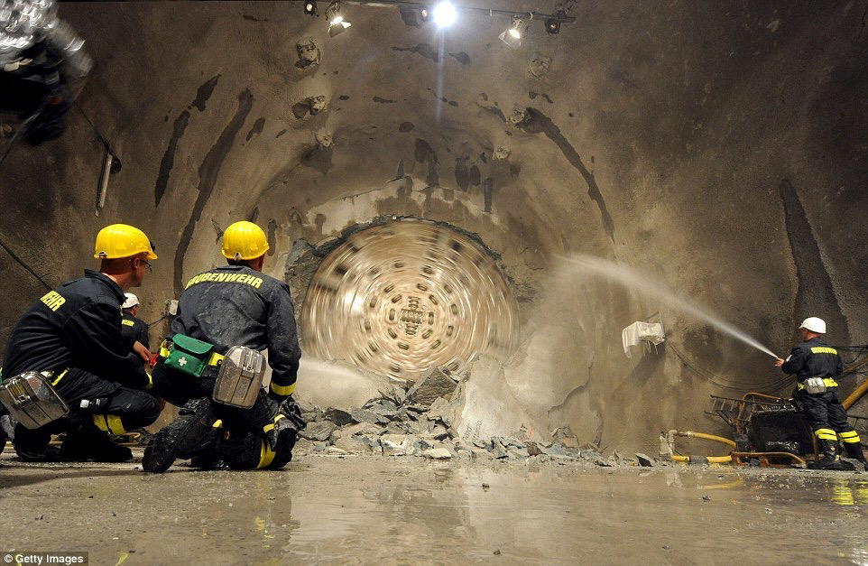

Slide 20
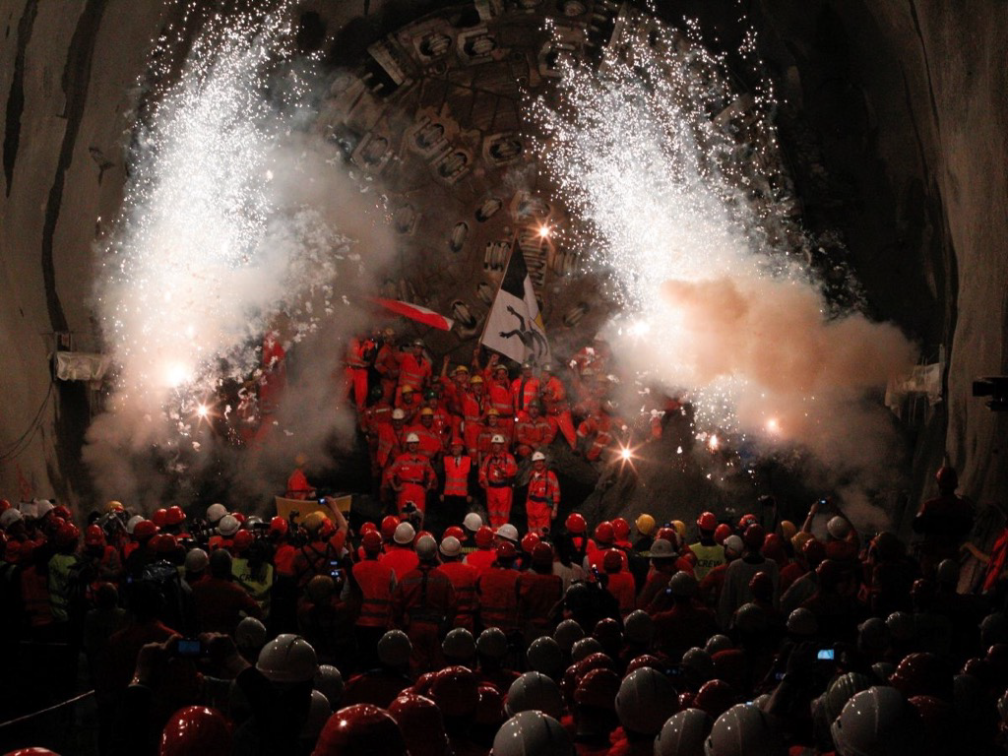

Slide 21
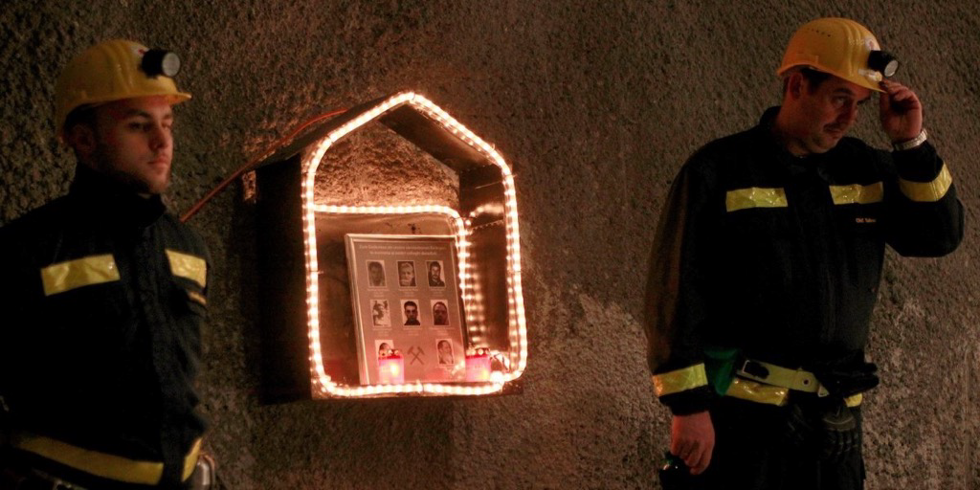

Slide 22
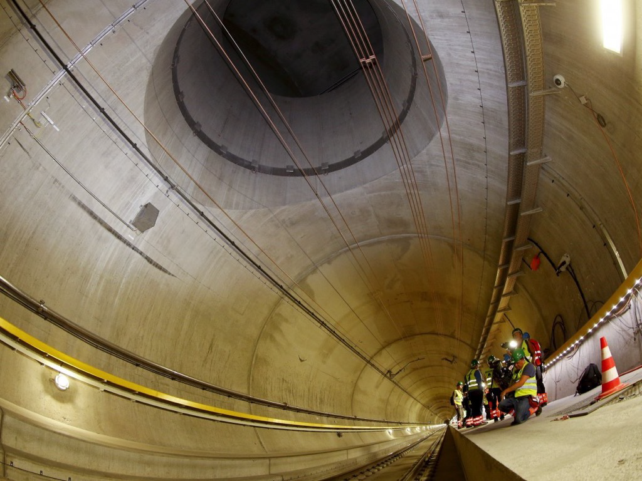

Slide 23
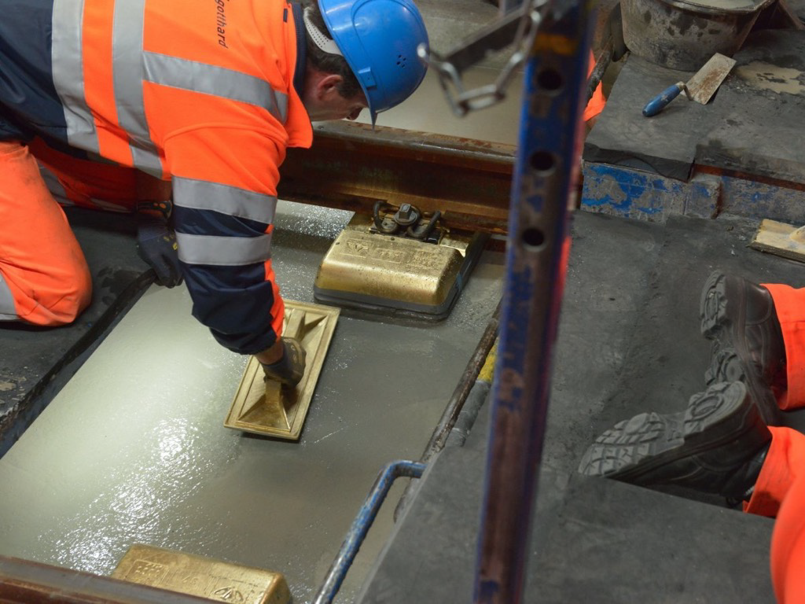

Slide 24
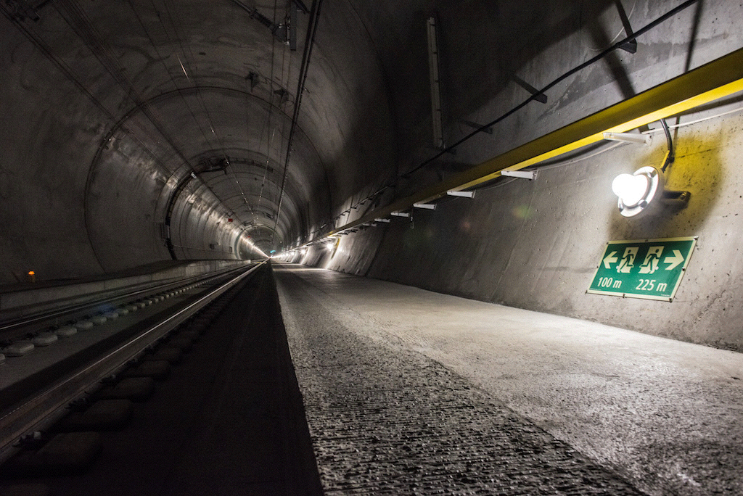

Slide 25
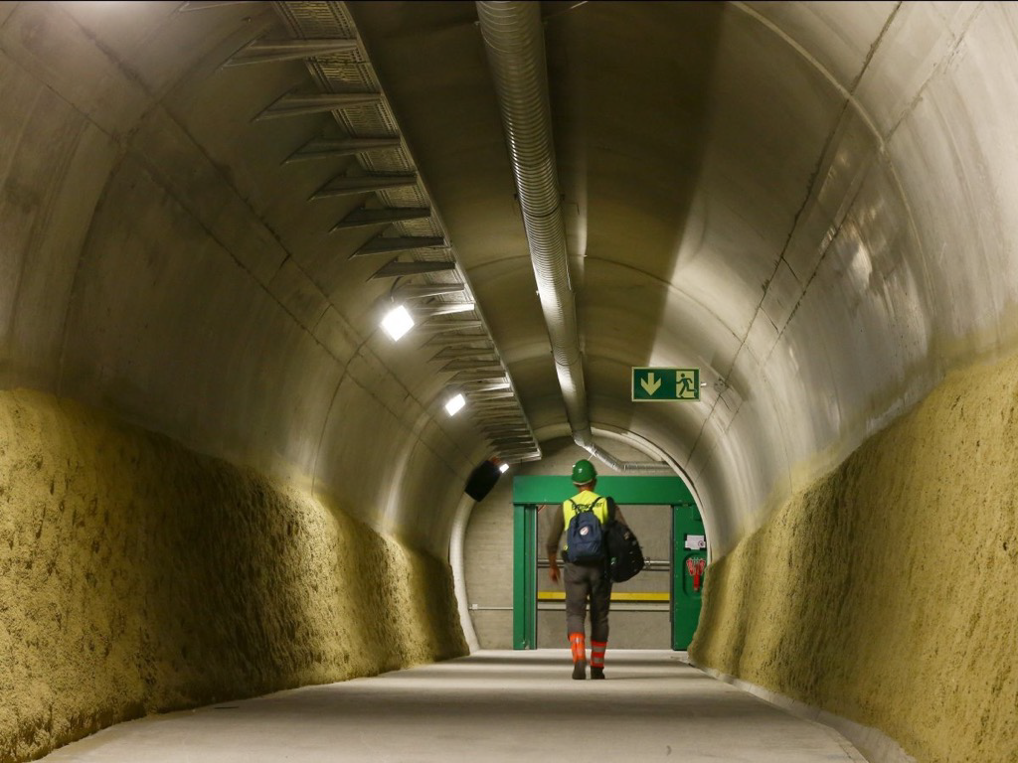

Slide 26
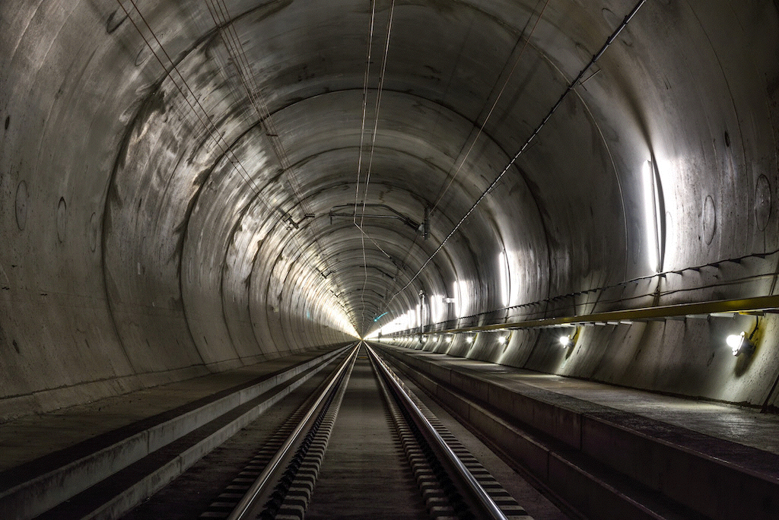

Slide 27
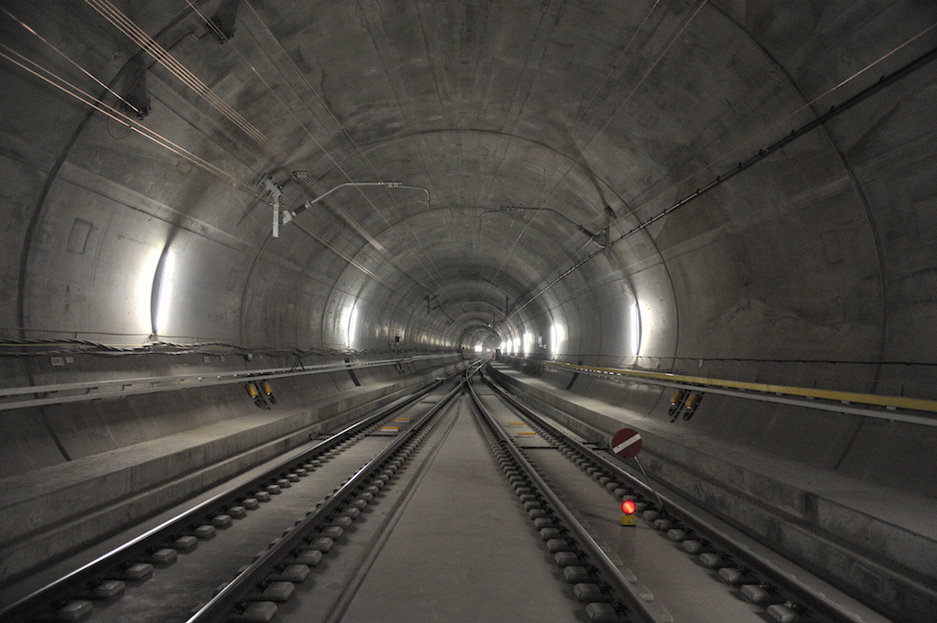

Slide 28
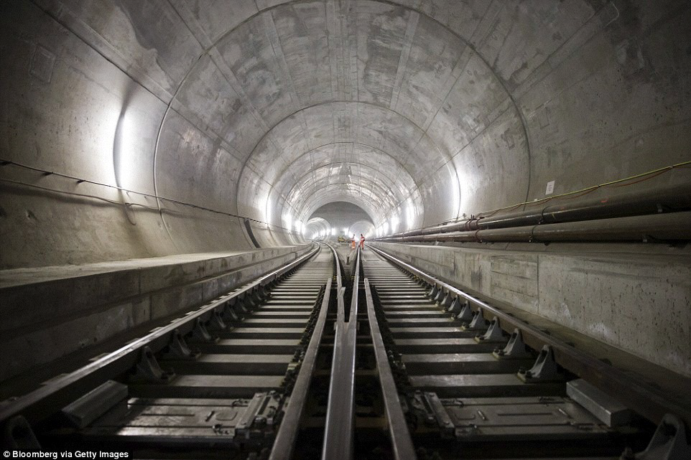

Slide 29


